Slide 1
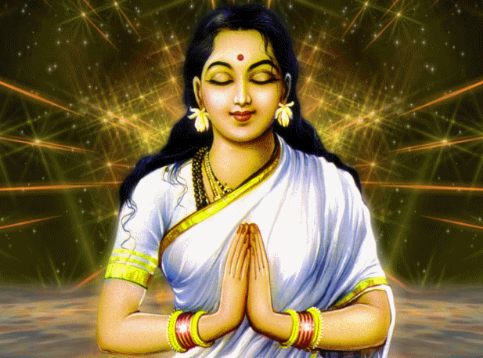
আজকের পাঠে সবাইকে স্বাগতম

Slide 2
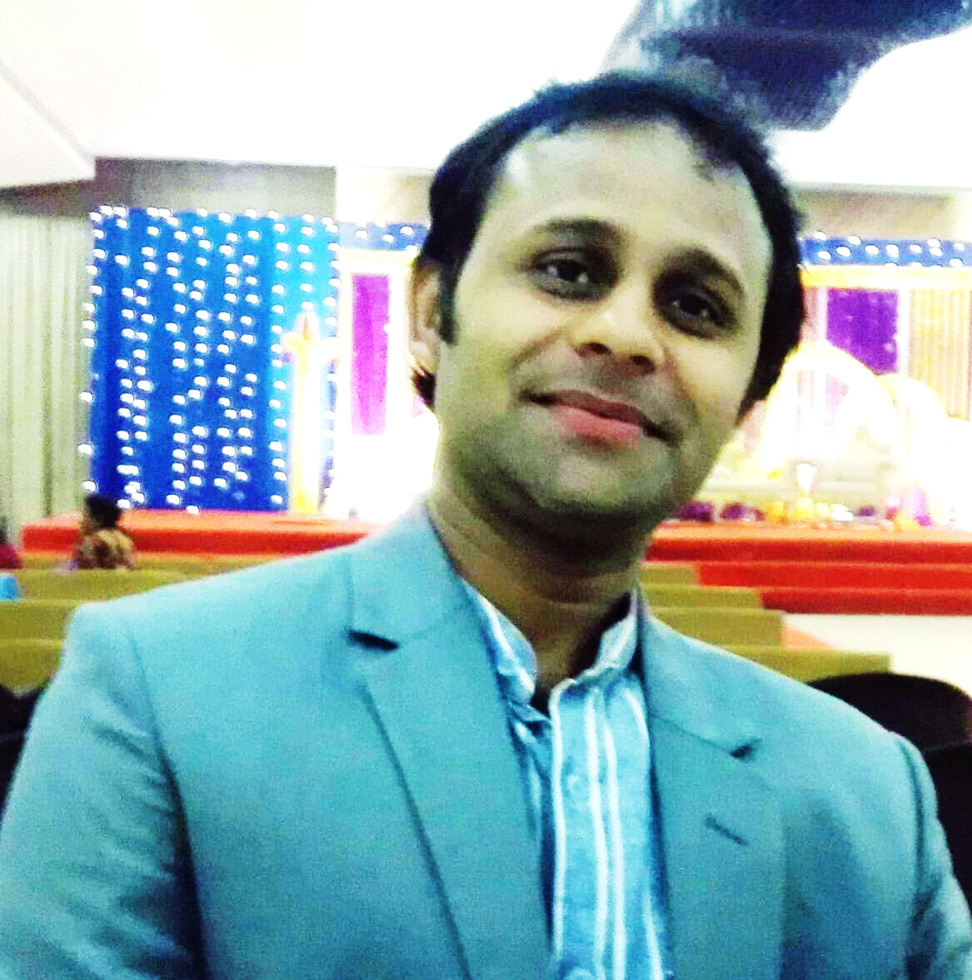
শিক্ষক পরিচিতি
পাঠ পরিচিতি
পিন্টু চক্রবর্ত্তী
সহকারী শিক্ষক
পূর্ব গুরুকচি সরকারি প্রাথমিক বিদ্যাল্যয়
গোয়াইনঘাট- সিলেট।
মোবাইল নং- ০১৭৭৪১৪৯০৭৭
বিষয়ঃ হিন্দুধর্ম ও নৈতিক শিক্ষা
শ্রেণিঃ পঞ্চম
বিষয়বস্তুঃ ঐতিহ্য ও সংস্কৃতি
পাঠ্যাংশঃ পূজা পার্বণ ও ধর্মক্ষেত্র।

Slide 3
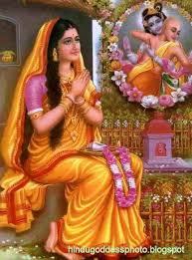
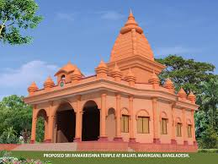
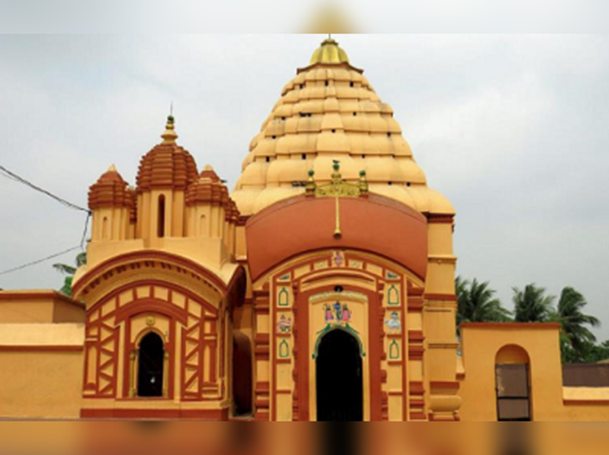
এসো আমরা কিছু ছবি দেখি

Slide 4
আজ আমরা পড়বো ও জানবো
ঐতিহ্য ও সংস্কৃতিঃ পূজা-পার্বণ ও ধর্মক্ষেত্র

Slide 5
শিখন ফল
৯.১.১- পুজা – পার্বণ ও বিভিন্ন উৎসব অনুষ্ঠানের সঙ্গে ঐতিহ্য ও সংস্কৃতির সম্পর্ক ব্যাখ্যা করতে পারবে ।
৯.১.2- পূজার প্রতিমায়,সাজ-সজ্জায়,ধর্ম সংগীতে, ধর্মীয় অনুষ্ঠানের আলপনায়,পার্বণের বিভিন্ন অনুষ্ঠানে ও উপাদানে, মন্দির-তীর্থের ভবনাদির কারুকার্যে ঐতিহ্য ও সংস্কৃতির যে পরিচয় পাওয়া যায় তা ব্যাখ্যা করতে পারবে।

Slide 6
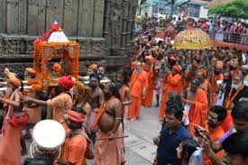
মন্দিরগুলোকে কেন্দ্র করে , সাধু-সন্ন্যাসীদের আশ্রমকে কেন্দ্র করে গড়ে উঠেছে ধর্মক্ষেত্র বা তীর্থক্ষেত্র ।

Slide 7
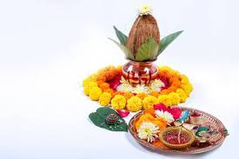
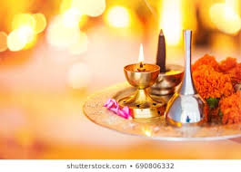
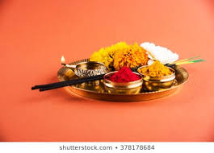
পূজার নানা উপকরণে রয়েছে নানা সৌন্দর্য ।

Slide 8
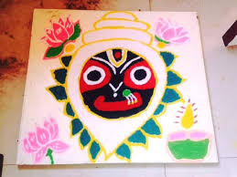
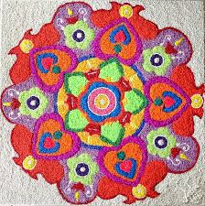
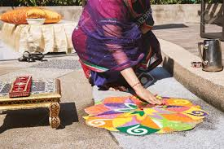
পূজা পার্বণ উপলক্ষে যে আলপনা আঁকা হয়, তার সৌন্দর্য আমাদের অবাক করে দেয়। পূজা পার্বণে মন্দিরের সাজ সজ্জার সৌন্দর্য উল্লেখযোগ্য ।

Slide 9
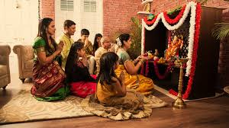
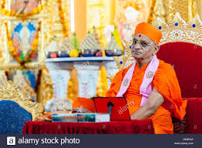
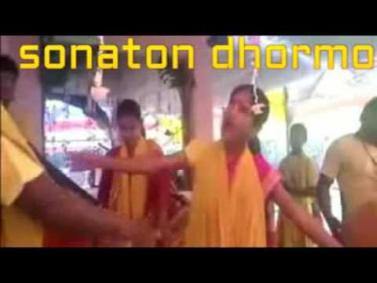
ধর্মসংগীত , ঈশ্বর , ও দেব দেবীর মাহাত্ন্য , কীর্তনের সুর তাল লয় , বিভিন্ন প্রকার বাদ্যযন্ত্রের ব্যবহার , নৃত্য , নাট্য প্রভৃতির মধ্য দিয়ে শিল্পচর্চার পরিচয় পাওয়া যায়। এগুলো কেবল হিন্দু ধর্মাবলম্বী নয় , সকল ধর্মের সকল মানুষের উপভোগ্য ।

Slide 10
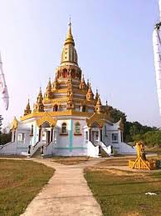
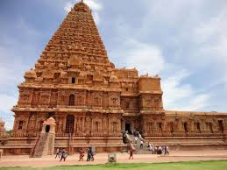
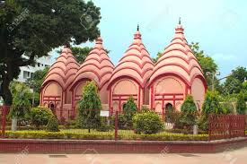
ধর্মক্ষেত্র , মন্দির , পূজা পার্বণ প্রভৃতির মধ্যে ধর্ম ও জীবনের যে সকল উপকরণের পরিচয় প্রকাশ পায় , তার নামই তো সংস্কৃতি । হিন্দুধর্মকে কেন্দ্র করে এক উন্নত সংস্কৃতির প্রসার ঘটেছে । এ সংস্কৃতি দেশ ও বিশ্বের কাছেও আদরণীয় ।

Slide 11
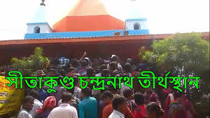
হিন্দুধর্মকে কেন্দ্র করে এ সংস্কৃতি যুগ যুগ ধরে ধরে গড়ে উঠেছে । যুগের পর যুগ ধরে প্রবাহিত হয়ে চলেছে । কালের ছোবলে অনেক কিছু ধ্বংস হয়ে গেলেও যা কিছু রয়েছে , তার মূল্য অপরিসীম । অতীতের কৃতি , অতীতের প্রজন্মের এ অবদান কে বলা হয় ঐতিহ্য ।

Slide 12
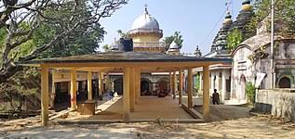
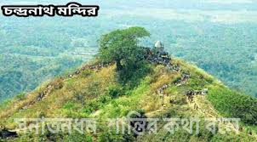
এই ঐতিহ্যকে অবলম্বন করে নতুন সাংস্কৃতিক উপকরণ নির্মিত হয় । পুজা পার্বণ , উৎসব – অনুষ্ঠান ও মঠ মন্দির প্রভৃতির স্থাপত্য – নকশা কিংবা প্রতিমা নির্মাণের ঐতিহ্য গর্ব করার মতো । আমাদের কর্তব্য ঐতিহ্য রক্ষা করা এবং একে সমুন্নত রেখে তাতে নতুন সংযোজন ঘটানো । বর্তমান সংস্কৃতি কে ঐতিহ্যের আলোকে সাজানো ।

Slide 13
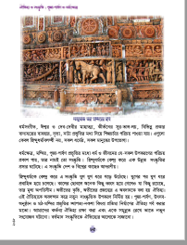
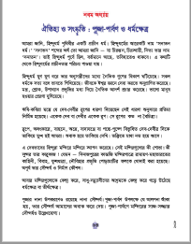
বইয়ের সাথে সংযোগ

Slide 14
শূণ্যস্থান পূরণ
একক কাজ
গড়ে
ঐতিহ্য
নানা
ঐতিহ্যের
সংস্কৃতির
পূজার নানা উপকরণে রয়েছে -------- সৌন্দর্য।
সংস্কৃতি যুগ যুগ ধরে --------- উঠেছে ।
অতীত প্রজন্মের অবদানকে বলা হয় ----------।
বর্তমান সংস্কৃতিকে-----------আলোকে সাজানো।
হিন্দুধর্মকে কেন্দ্র করে এক উন্নত----------- প্রসার ঘটেছে ।

Slide 15
কিছু প্রশ্নের উত্তর জেনে নেই
আলপনা কখন আঁকা হয় ?
উঃপূজা পার্বণ উপলক্ষে আলপনা আঁকা হয় ।
তীর্থক্ষেত্র গড়ে উঠেছে কোন জিনিস কে কেন্দ্র করে ?
উঃতীর্থক্ষেত্র গড়ে উঠেছে মন্দির ও সাধু সন্ন্যাসীদের আশ্রম কে কেন্দ্র করে ।
হিন্দু ধর্মের মধ্যে সংস্কৃতির প্রকাশ কিভাবে পায় ?
উঃধর্মক্ষেত্র , মন্দির , পূজা পার্বণ প্রভৃতির মধ্যে যে পরিচয় প্রকাশ পায় তার নাম সংস্কৃতি ।
শিল্পচর্চার পরিচয় কিভাবে পাওয়া যায়?
উঃ ধর্মসংগীত , ঈশ্বর , ও দেব দেবীর মাহাত্ন্য , কীর্তনের সুর তাল লয় , বিভিন্ন প্রকার
বাদ্যযন্ত্রের ব্যবহার , নৃত্য , নাট্য প্রভৃতির মধ্য দিয়ে শিল্পচর্চার পরিচয় পাওয়া যায়।

Slide 16
দলীয় কাজ

Slide 17
মূল্যায়ন
১। সংস্কৃতি কাকে বলে?
২। ঐতিহ্য কাকে বলে?

Slide 18
বাড়ির কাজ
আমাদের ঐতিহ্য ও সংস্কৃতি সম্পর্কে তোমাদের মনোভাব ৫টি বাক্যে লিখ ।

Slide 19
সবাইকে অসংখ্য ধন্যবাদ, দেখা হবে আগামী পাঠে

